Slide 1
ВСЕРОССИЙСКИЙ
МУНИЦИПАЛЬНЫЙ ФОРУМ
МАЛАЯ РОДИНА
– СИЛА РОССИИ
Москва – 15-16 января 2024 г.

Slide 2
Денис Дмитриевич Шевела
РАЗВИТИЕ ГОРОДСКОГО ОКРУГА «КОТЛАС»
Дата
15 января 2024 г.

Slide 3
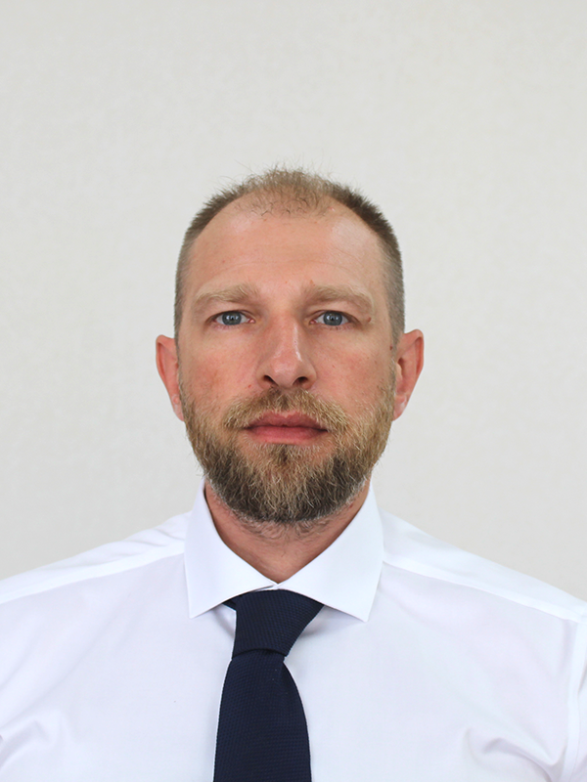
Денис Дмитриевич Шевела
Глава городского округа «Котлас»
Переход к опережающему развитию транспортно-логистической инфраструктуры.
Участие в реализации масштабного инвестиционного проекта «База отдыха «Васильевский остров».
Создание центра туристических потоков.
Улучшение качества человеческого потенциала.

Slide 4
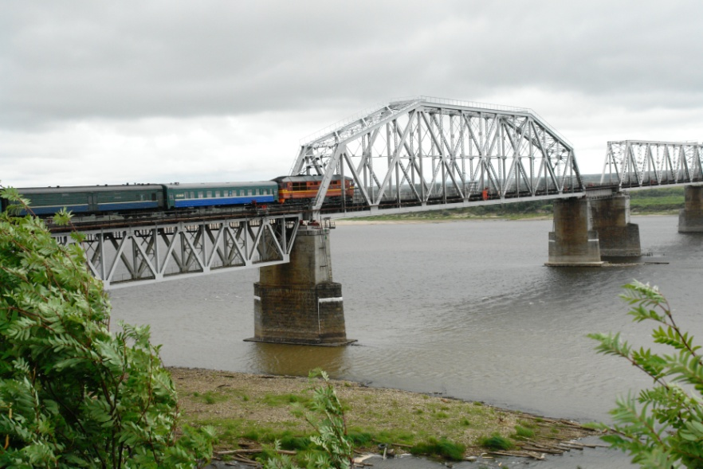
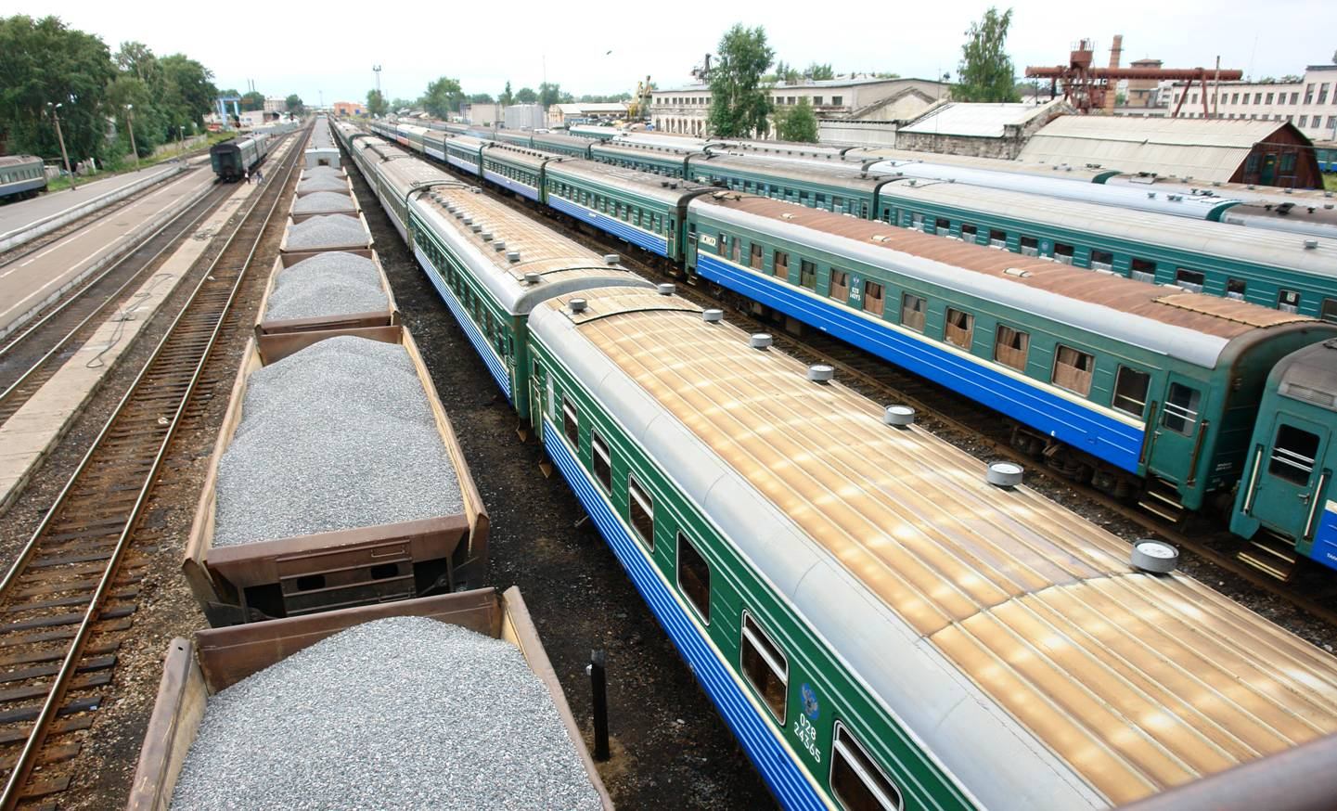
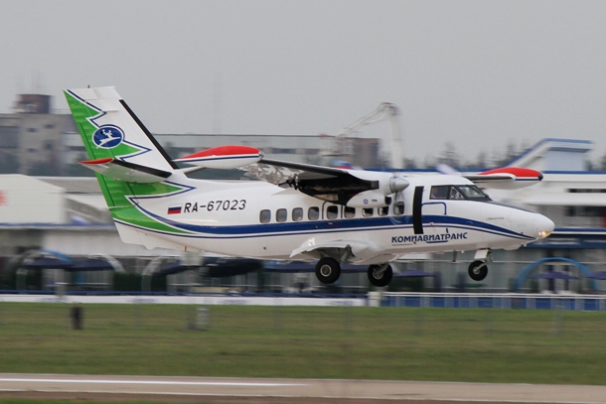
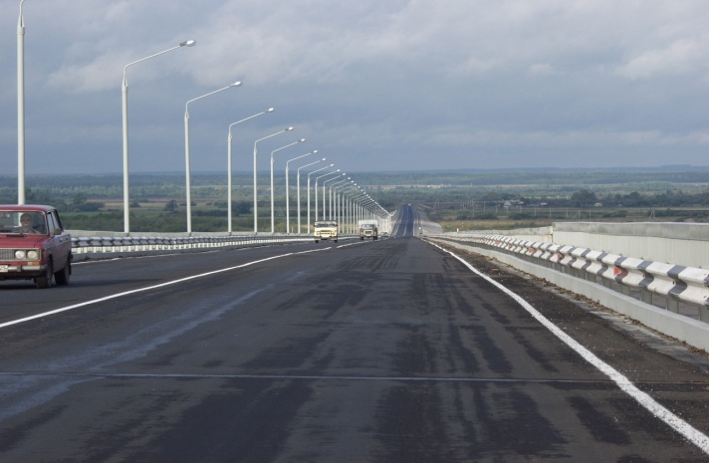
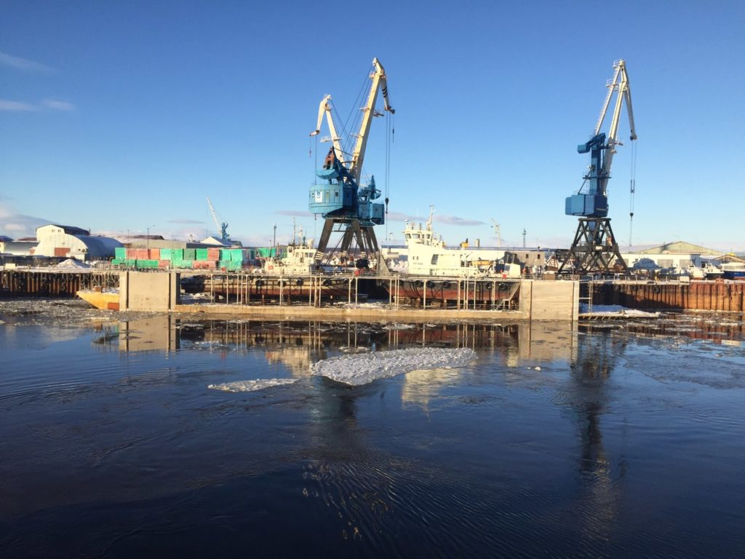
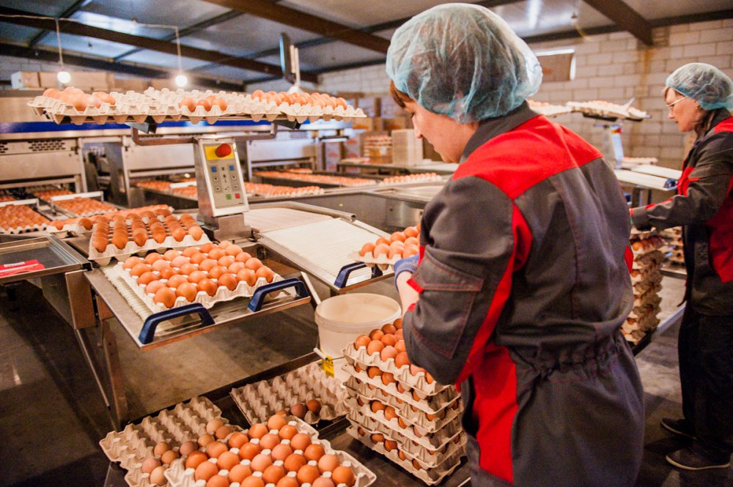
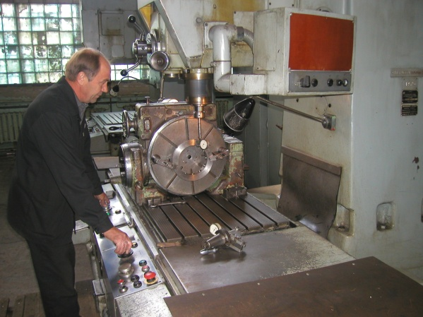
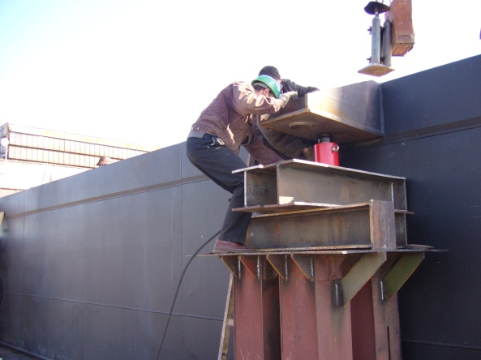
Городской округ «Котлас» сегодня
Котлас - стратегически важный пункт на железнодорожной карте России, крупный торговый, культурный и административный центр юга Архангельской области.
67 03 чел
Основа экономики городского округа «Котлас» - предприятия железнодорожного транспорта, машиностроения, обрабатывающей и пищевой промышленности.
3, 4 млрд
среднемесячная заработная плата
бюджет городского округа «Котлас»
Наличие аэропорта местного значения, используемого для пассажирских перевозок, нужд аэронавигации и санавиации.

Slide 5
Городской округ «Котлас» в цифрах
67 023 чел
1,5 млрд
10,4 млрд
8347,67 га
58,8 тыс. руб.
3,2 млрд
8,9 млрд
население городского
округа «Котлас»
объем отгруженных товаров
площадь городского округа «Котлас»
объем инвестиций
среднемесячная заработная плата
бюджет городского округа «Котлас»
оборот розничной торговли

Slide 6
УЧАСТИЕ в НАЦПРОЕКТАХ (2021-2023 годы)
Жилье и городская среда
Демография
Образование
2021 год - 261,9 млн.
Безопасные качественные дороги
2021 год – 4,3 млн.
2022 год – 2,5 млн.
Культура
2023 год – 1,1 млн.
2022 год - 726,9 млн.
2021 год – 18,2 млн.
2022 год – 10,7 млн.
2023 год - 12,7 млн.
2022 год – 502,3 тыс.
2023 год – 2,5 млн.
2023 год – 11,3 млн.
2023 год – 1,5 млн.

Slide 7
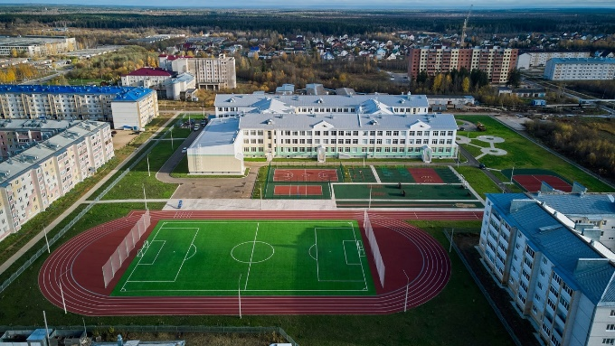
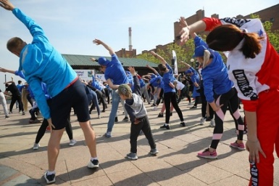
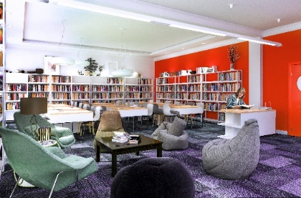
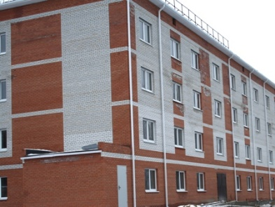
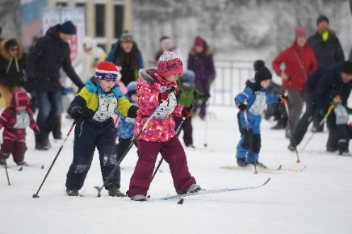
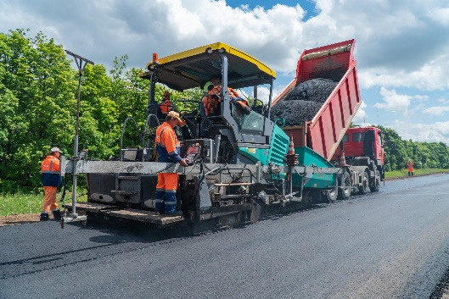
УЧАСТИЕ в НАЦПРОЕКТАХ (2021-2023 годы)
Жилье и городская среда
1,1 млрд.
Безопасные качественные дороги
20,2 млн.
9,4 млн.
Демография
21,9 млн.
Культура
1,1 млн.
Образование

Slide 8
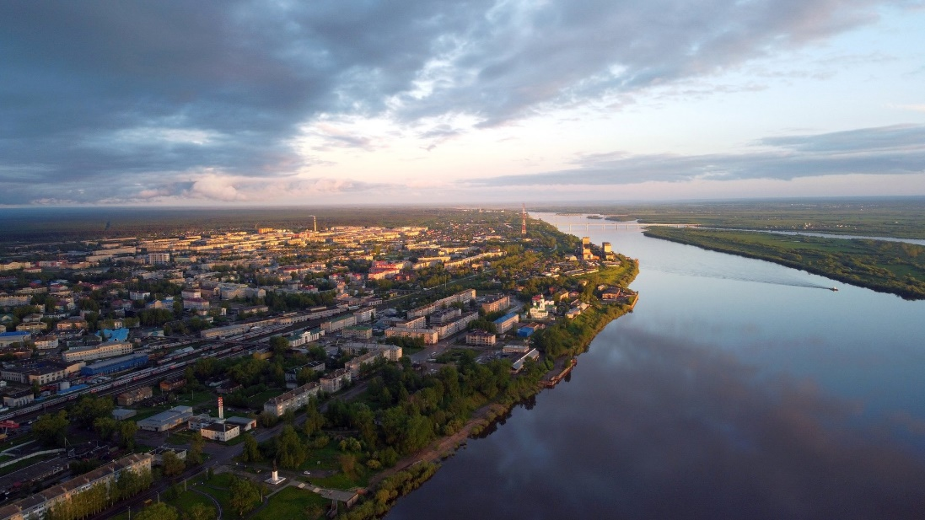
КЛЮЧЕВЫЕ ПРЕИМУЩЕСТВА
1
Выгодное географическое положение на пересечении внутренних водных путей, железнодорожных и автомобильных коммуникаций.
Наличие многоотраслевой промышленности, обеспечивающей рабочие места и налоговые поступления в бюджет городского округа «Котлас».
Крупный железнодорожный узел, наличие уникальных предприятий по обслуживанию и ремонту локомотивов и подвижного состава.
Наличие автомобильного транспортного коридора, аэропорта, обслуживающего пассажирские и специальные рейсы.
Наличие речного порта, расположенного на стыке водных путей (слияние рек Северная Двина и Вычегда).
Наличие уникальных природных и культурно-исторических достопримечательностей, как условий для развития различных видов туризма.
2
3
4
5
6

Slide 9
ПЕРСПЕКТИВЫ РАЗВИТИЯ
Привлечение инвестиций
Развитие транспортно-логистического комплекса
Развитие туризма
01
Улучшение качества человеческого потенциала
Реализация масштабного инвестиционного
проекта «База отдыха «Васильевский остров»
Создание современной транспортной инфраструктуры. Возрождение речных грузоперевозок
Центр развития туристических потоков
Разработка стратегий успеха для опережения конкурентов.

Slide 10
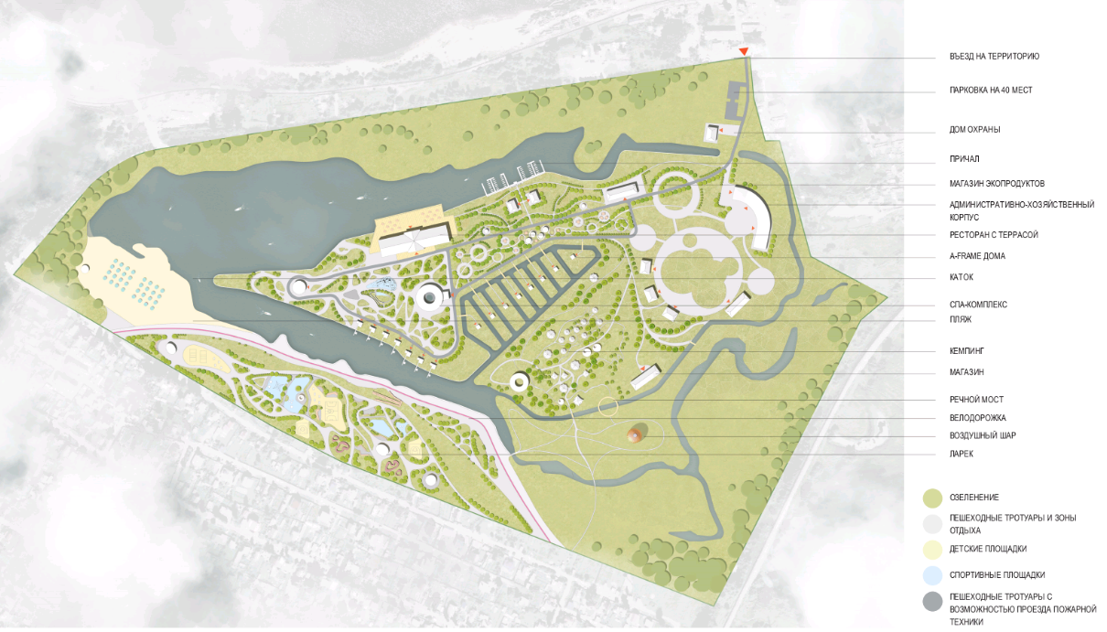
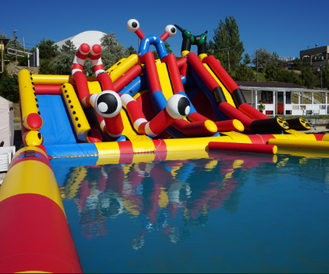
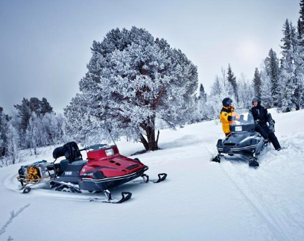
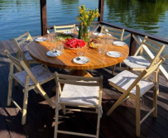
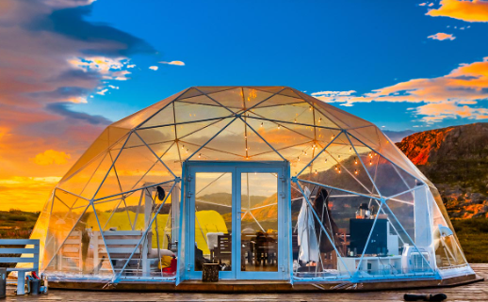
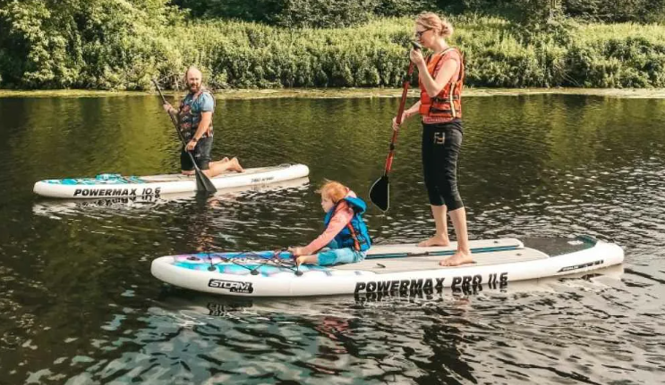
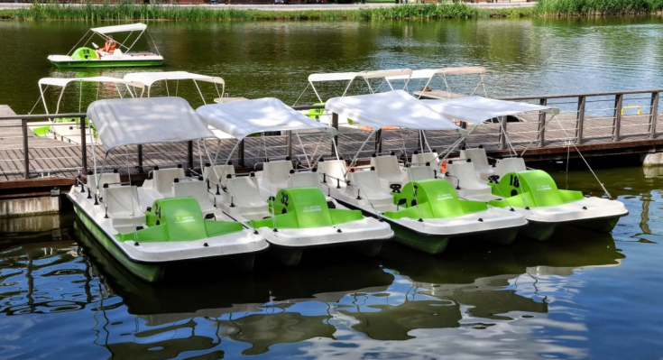
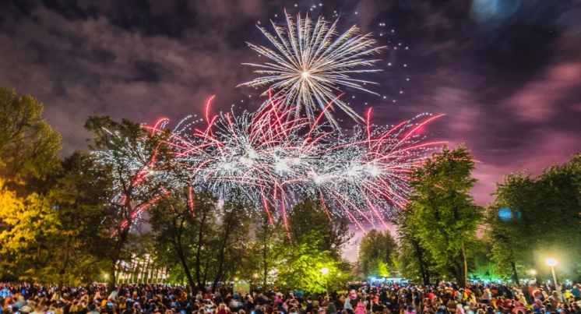
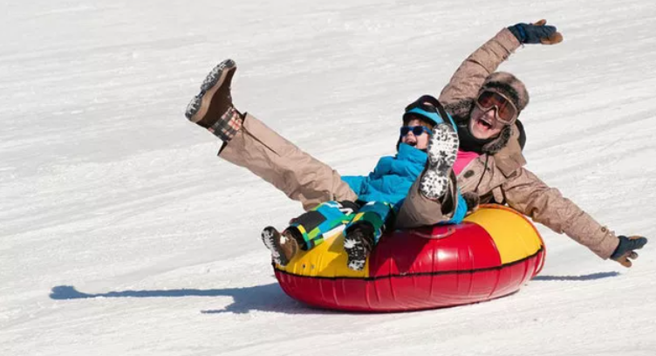
ПРИВЛЕЧЕНИЕ ИНВЕСТИЦИЙ
Цель Проекта – создание современной, отвечающей ожиданиям потребителей, рекреационной территории в черте города Котлас.
Включает: создание объектов благоустройства, оборудование пляжа, а также строительство круглогодичной базы отдыха с сервисным туристическим обслуживанием и средств размещения (гостевых домов).
Проживание
Пляж
Прокат
Аренда
Реализация масштабного инвестиционного
проекта «База отдыха «Васильевский остров» 2024-2034 гг.

Slide 11
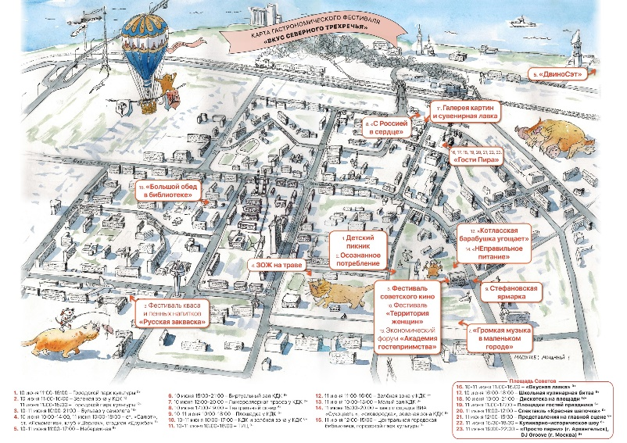
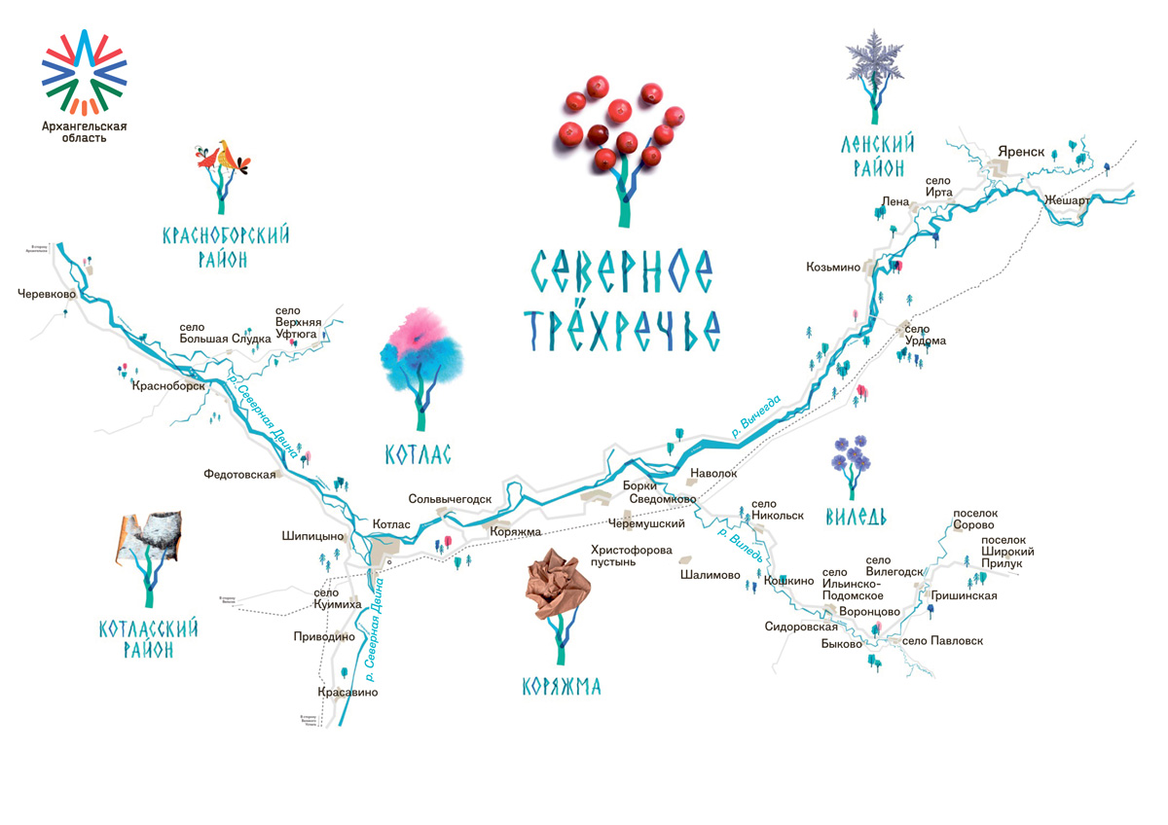
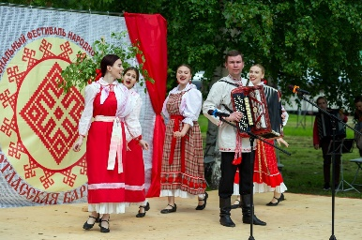
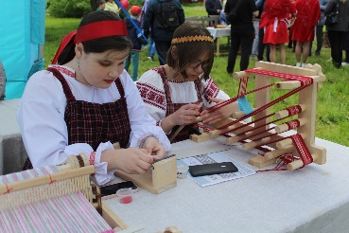
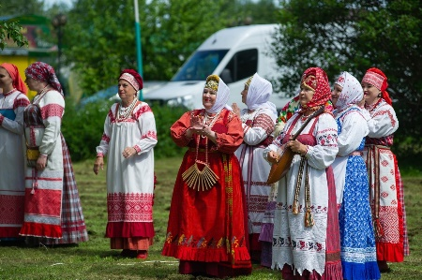
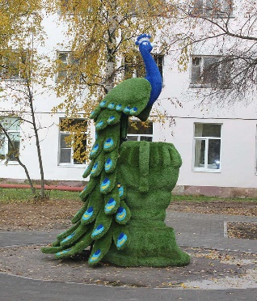
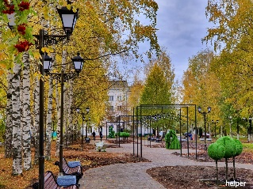
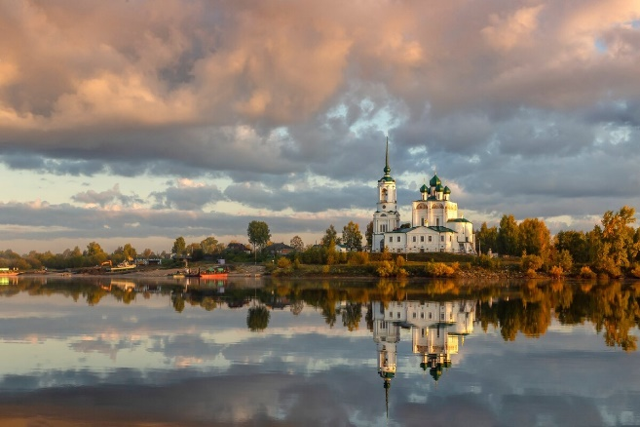
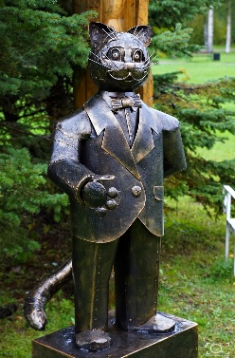
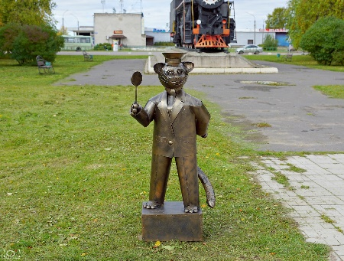
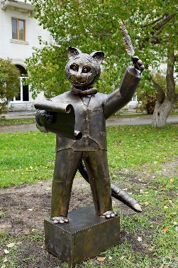
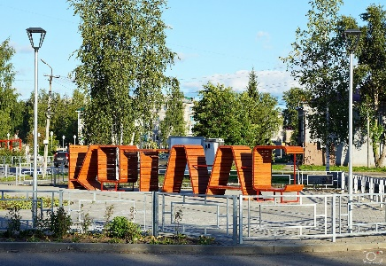
РАЗВИТИЕ ТУРИЗМА
Создание центра развития туристических потоков
Содействие развитию традиционной культуры. Проведение праздничных, фестивальных, выставочных мероприятий, представляющих культуру и традиции городского округа «Котлас»
Развитие территориального туристского кластера «Северное трехречье»
Реализация проектов по развитию приоритетных видов туризма (культурно-познавательный, активный, детский, событийный, гастрономический, этнокультурный)
Участие в программах по развитию комфортной городской среды, а также созданию арт-объектов
Включение туристских и экскурсионных маршрутов в межрегиональные туры («Серебряное ожерелье России»)

Slide 12
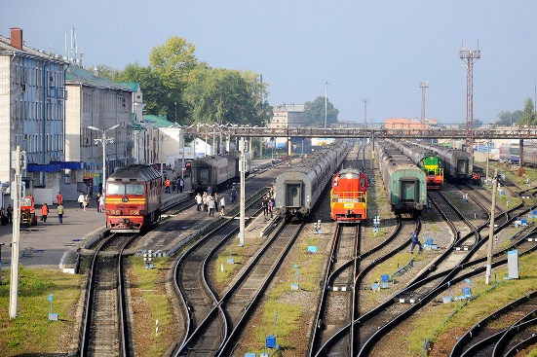
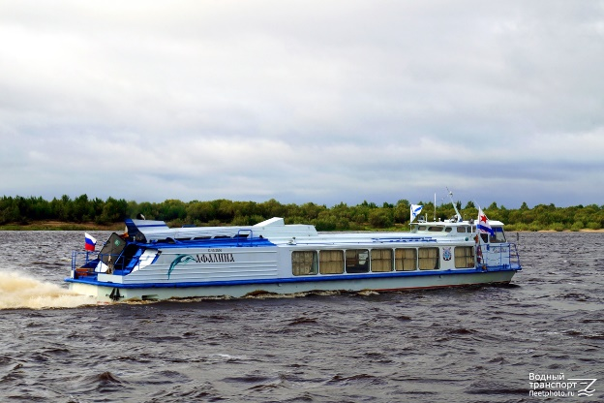
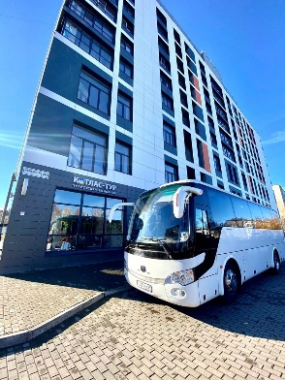
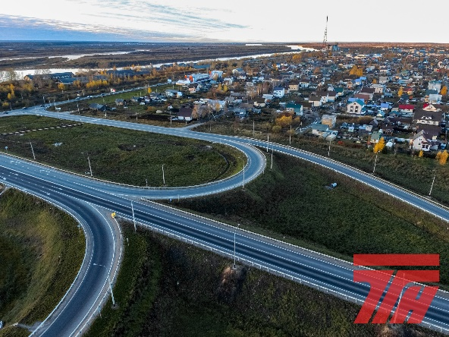
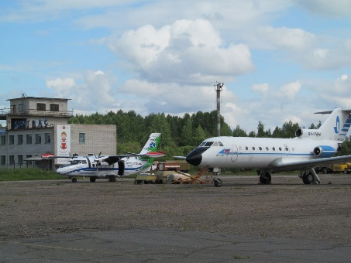
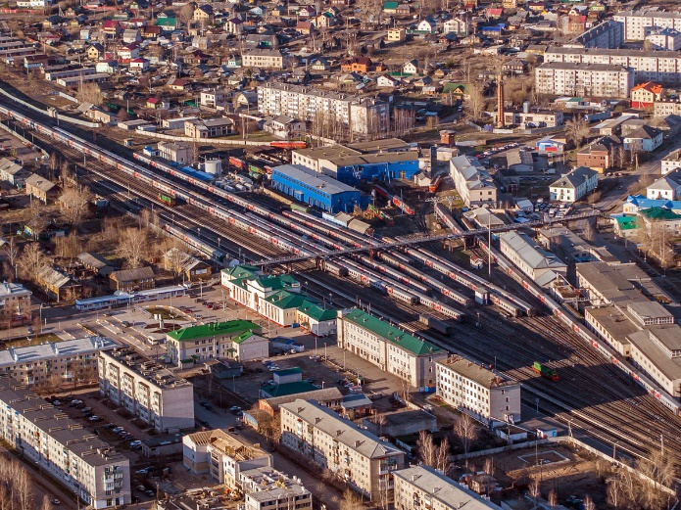
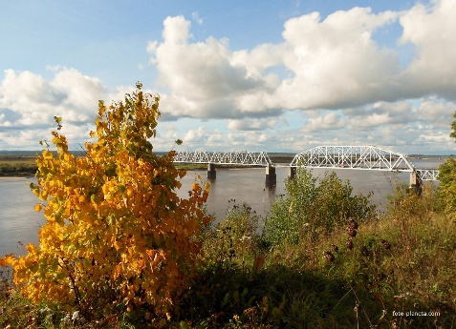
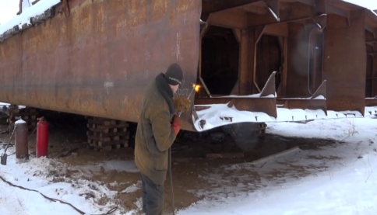
РАЗВИТИЕ ТРАНСПОРТНО-ЛОГИСТИЧЕСКОГО КОМПЛЕКСА
Строительство и ввод в эксплуатацию автомобильной дороги «Восточное шоссе» - направление транзитного транспортного потока по кратчайшему пути, исключая проезд по жилым районам Котласа.
Формирование системы пассажирских перевозок (автобусные, железнодорожные, воздушные и водные перевозки).
Котлас - сервисный центр по техническому обслуживанию и
ремонту транспортных средств, речных судов.

Slide 13
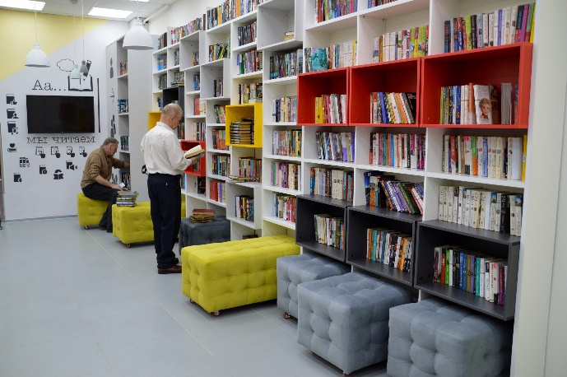
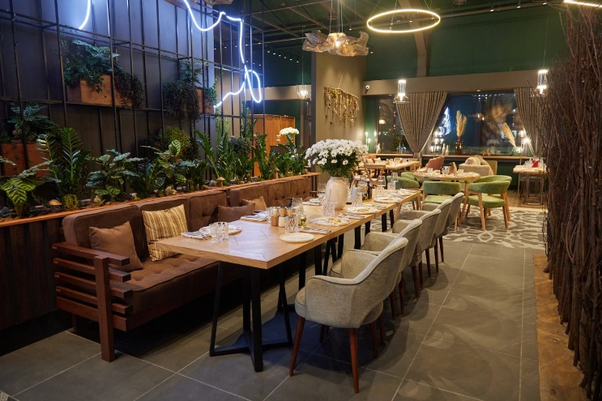
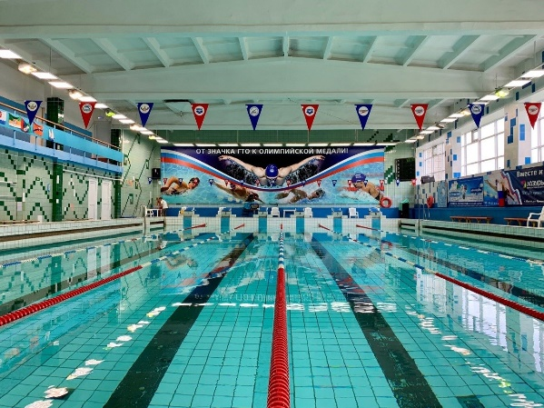
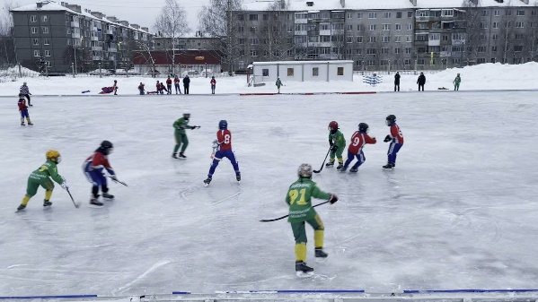
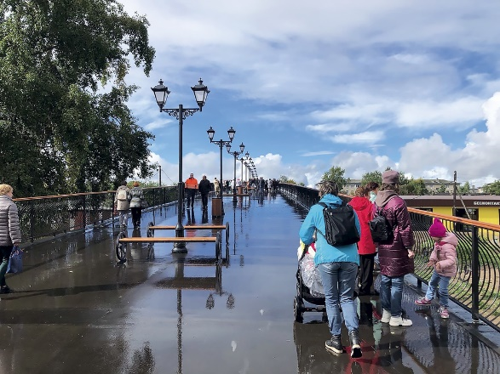
УЛУЧШЕНИЕ КАЧЕСТВА ЧЕЛОВЕЧЕСКОГО ПОТЕНЦИАЛА

Slide 14
БЛАГОДАРИМ
ЗА ВНИМАНИЕ!
Контактные данные:
kotlas.main@yandex.ru
https://kotlas29.gosuslugi.ru/
(81837) 5-15-11
Архангельская область, город Котлас, площадь Советов, 3

